Slide 1

ENTERPRISE ARCHITECTURE
Analisis Arsitektur Enterprise

Slide 2
Topik bahasan
Teknik-teknik analisis
Analisis kuantitatif
Analisis portfolio
Analisis fungsional

Slide 3
Efektivitas organisasi tidak dapat tercapai melalui optimasi secara lokal, namun dapat terwujud dengan interaksi yang teratur dari seluruh komponen organisasi secara global.
Untuk menciptakan perspektif terintegrasi dari arsitektur enterprise diperlukan teknik pendeskripsian untuk model arsitektur dan teknik analisis berbasis-model untuk mewujudkan optimasi global tersebut.

Slide 4
Teknik-teknik analisis

Slide 5
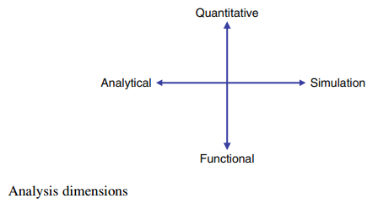
Teknik analisis arsitektur dibedakan berdasar beberapa aspek:
Berdasarkan jenis input dan hasil analisis, yaitu: fungsional (misalnya properti struktural dan dinamis) dan kuantitatif (misalnya kinerja dan biaya).
Untuk analisis fungsional dan kuantitatif dibedakan lagi 2 jebis teknik, yaitu: analitikal dan simulasi.

Slide 6
Analisis fungsional dilakukan untuk mendapat padangan terhadap aspek fungsional dari arsitektur.
Pertanyaan kuantitatif, seperti ‘seberapa cepat’ atau ‘seberapa murah’ biasanya dijawab melalui teknik analisis kuantitatif.
Simulasi dapat dianggap sebagai ‘eksekusi’ dari sebuah model.
Simulasi dan animasi fungsional berguna untuk mengilustrasikan perilaku dinamis sebuah sistem.
Simulasi kuantitatif digunakan untuk membuat pernyataan statistikal mengenai pengukuran kuantitatif sistem berdasarkan beberapa hasil simulasi.
Teknik analitikal untuk analisis kuantitatif biasanya lebih efisien daripada simulasi kuantitatif sehingga lebih cocok untuk memberikan Arsitek indikasi awal pengukuran kinerja dan kebuntuan pada model arsitektur.

Slide 7
Analisis kuantitatif

Slide 8
Analisis kuantitatif memiliki beberapa tujuan:
Digunakan untuk optimasi proses atau sistem dengan mengkuantifikasi efek dari pemilihan rancangan.
Digunakan untuk memperoleh pengukuran untuk mendukung analisis dampak perubahan (impact-of-change analysis): apa dampak kuantitatif dari perubahan dalam rancangan?
Perencanaan kapasitas (capacity planning), misalnya: berapa jumlah orang untuk memenuhi peran tertentu untuk menyelesaikan proses tepat waktu, atau bagaimana infrastruktur diukur (kapasitas pemrosesan, penyimpanan, dan network) untuk beban kerja yang diharapkan?

Slide 9
Model organisasi dan sistem dapat dikuantifikasi dalam beberapa cara dengan pengukuran seperti:
Pengukuran kinerja (performance), misalnya: pengukuran yang berhubungan dengan waktu seperti waktu penyelesaian dan respon.
Pengukuran kehandalan (reliability), misalnya: ketersediaan (availability) dan ketergantungan (dependability).
Pengukuran biaya (cost).
Teknik dan contoh yang diberikan fokus pada pengukuran kinerja.

Slide 10
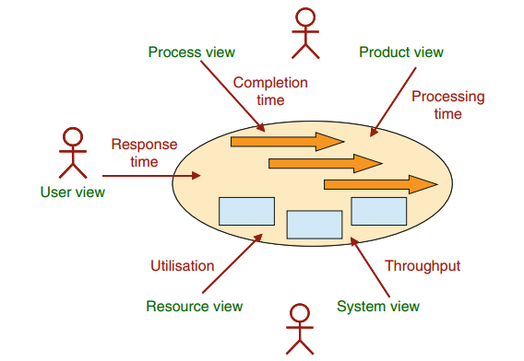
View Performance
Perbedaan cara membuat struktur model arsitektur enterprise menyebabkan perbedaan view pada model yang sama.
View ditujukan kepada stakeholder dan pertimbangan yang berbeda.
Dalam konteks kinerja sebuah sistem maka beberapa view dapat dibedakan dengan pengukuran kinerja masing2.

Slide 11
User/customer view (stakeholdernya: pelanggan; pengguna aplikasi atau sistem): waktu respon (response time) adalah waktu antara dikeluarkannya sebuah permintaan (request) dan diterimanya hasil (result).
Process view (stakeholdernya: pemilik proses; manajer operasional): waktu penyelesaian (completion time) adalah waktu yang diperlukan untuk menyelesaikan 1 instan dari sebuah proses.
Product view (stakeholdernya: manajer produk; manajer operasional): waktu pemrosesan (processing time) adalah jumlah waktu untuk melakukan pekerjaan aktual untuk merealisasikan sebuah produk atau hasil tertentu.
System view (stakeholdernya: pemilik/manajer sistem): throughput adalah jumlah transaksi atau request yang diselesaikan oleh sistem per satuan waktu.
Resource view (stakeholdernya: manajer sumberdaya; perencana kapasitas): utilisation adalah persentase waktu operasional sebuah sumberdaya yang digunakan.

Slide 12
Teknik analisis kinerja untuk arsitektur
Arsitektur enterprise mencakup aspek yang sangat luas:
Layer teknis infrastruktur (misal: hardware komputer dan network),
Aplikasi software yang berjalan di atas infrastruktur,
Proses bisnis yang didukung oleh aplikasi.
Didalam setiap layer tersebut, teknik analisis kuantitatif dapat diterapkan yang biasanya memerlukan model detil sebagai input.

Slide 13
Layer Infrastruktur
Pendekatan evaluasi kinerja untuk sistem komputer dan komunikasi memiliki fokus pada domain infrastruktur.
Umumnua pendekatan didasarkan pada model detil dan memerlukan data input yang detil juga.
Layer Aplikasi
Komposisional adalah isu penting dalam arsitektur.
Dalam konteks analisis kinerja, komposisional hasil analisis bisa menjadi hal yang berguna.
Artiya kinerja sistem secara keseluruhan dapat diekspresikan dalam bentuk kinerja komponen2 didalamnya.
Layer Bisnis
Beberapa tool pemodelan proses bisnis memberikan dukungan pada analisis kuantitatif melalui simulasi discrete-event.

Slide 14
Analisis portfolio

Slide 15
Analisis model arsitektur enterprise dapat menjadi input penting bagi manajemen portfolio.
Perubahan organisasi dan teknis yang diinginkan membutuhkan investigasi terhadap stakeholder yang terlibat dan pertimbangan mereka akan perubahan tersebut.
Tujuan dan kebutuhan baru diidentifikasi, atau yang telah ada diubah, untuk memenuhi pertimbangan tersebut.
Analisis terhadap tujuan dan kebutuhan dibutuhkan untuk menjamin konsistensi dan kelengkapan, dan untuk mengajukan 1 atau lebih rancangan arsitektur alternatif untuk mencapai tujuan dan kebutuhan tersebut.

Slide 16
ArchiMate 2.0 memiliki fitur motivation extension untuk konsep pemodelan stakeholder, tujuan dan pendorong mereka, serta hasil yang dibutuhkan.
Karena beberapa elemen arsitektur enterprise dapat dikaitkan dengan elemen motivational ini, maka dimungkinkan untuk menilai lebih detil bagaimana keputusan arsitektural berkontribusi terhadap tujuan organisasi.
Kuantifikasi kontribusi dapat membantu dalam mengevaluasi portfolio proyek atau aplikasi serta dalam menentukan keputusan investasi yang tepat.

Slide 17
Kontribusi dapat dipecah menjadi 2 elemen:
Kepentingannya terhadap tujuan bisnis,
Kualitas atau efektivitas dalam mendukung tujuan tersebut.
Nilai dari portfolio layanan organisasi menjadi tergantung pada kontribusi yang diberikan oleh elemen2 penyusun/pendukung kepada bisnis.

Slide 18
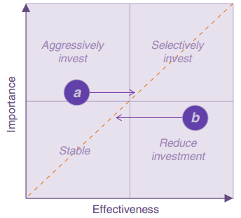
Cara untuk menghitung nilai portfolio layanan didasarkan pada kontribusi bisnis disebut metode Bedell.
Metode ini menjawab 3 pertanyaan:
Haruskah organisasi berinvestasi pada layanan/sistem informasi?
Pada proses bisnis mana investasi harus difokuskan?
Sistem informasi mana yang harus dikembangkan atau ditingkatkan?
Ide dasar metode ini adalah keseimbangan antara level efektivitas dan level kepentingan strategisnya.

Slide 19
Analisis fungsional

Slide 20
Dalam analisis fungsional arsitektur, dibedakan antara aspek statik (struktural) dan dinamik (behavioural) :
Untuk menganalisis struktur statik arsitektur, ciri khas menjadi dasarnya. Fokusnya pada penggambaran simbol elemen struktural dari arsitektur dan relationshipnya.
Untuk analisis lojikal dinamik arsitektur, semantik formal dari model simbolik arsitektur menjadi dasarnya. Ciri khas arsitektur hanya menspesifikasikan konsep dasar untuk mendeskripsikan arsitektur, namun interpretasi dapat berisi lebih banyak detil.

Slide 21
Dengan penerapan teknik untuk analisis statik dan dinamik akan diperoleh pemahaman lebih baik mengenai bagaimana arsitektur enterprise akan diinterpretasikan dan apa yang dimaksudkan dengan konsep dan relationship individual.
Dengan kata lain, teknik2 tersebut memungkinkan arsitek enterprise melakukan validasi ketepatan arsitektur yang dibuatnya untuk mengurangi kemungkinan misinterpretasi, serta untuk memperkaya deskripsi arsitektur dengan informasi yang relevan.

